Slide 1
Lone warrior
Авторы: Чеснов Илья Игоревич,
Мухин Яков Александрович,
Хлопцев Николай Дмитриевич

Slide 2
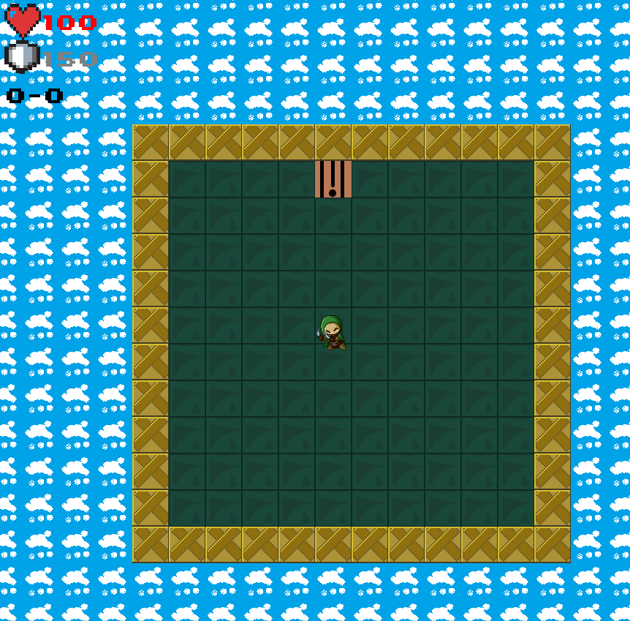
Проект был создан для лучшего осознания библиотеки "PyGame".
Выполняя проект, мы смогли почувствовать себя командой программистов, а также получили опыт работы в команде.
В процессе написания проекта использовались такие библиотеки, как: PyGame, Random, Sys, Os, SQLite3.
Весь код состоит из 5 классов и 17 функций, которые используются для: генерация карты, передвижения героя по карте, регистрации и т.д.

Slide 3
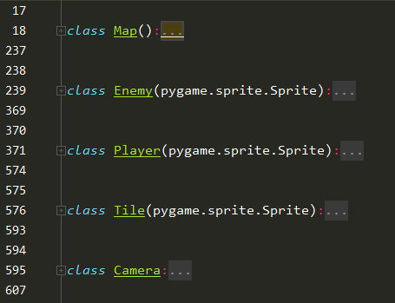
Использованные классы:
Map – создание уровня и случайная генерация поля
Enemy – создание врагов и моделирование их поведения
Player – создание игрока
Tile – создание объектов окружения
Camera – создание камеры, следящей за героем

Slide 4
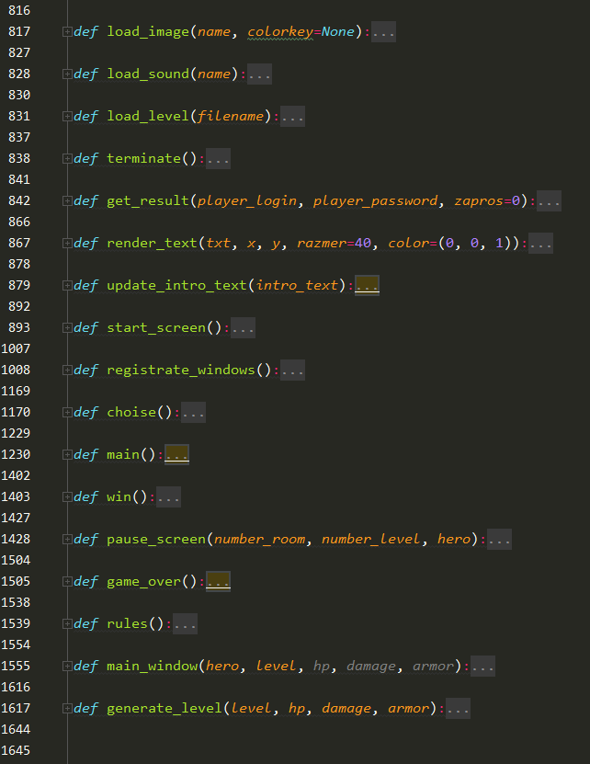
Использованные функции:
load_image – загрузка изображений
load_sound – загрузка звука
load_level – загрузка уровня
terminate – завершение работы
get_result – обращение к базе данных для получения типа персонажа и номера уровня
render_text – отрисовка текста
update_intro_text – создание выделительных прямоугольников вокруг кнопок
start_screen – работа с окном входа
registrate_windows – работа с окном регистрации
choise – работа с окном выбора персонажа
main – работа с окном меню
win – работа с окном победы
pause_screen – работа с окном паузы
game_over – работа с окном поражения
rules – работа с окном правил
main_window – работа с основным окном программы
generate_level – отрисовка уровня

Slide 5
Итоги:
Во время создания проета мы хорошо провели время, научились грамотно распределять обязанности, составлять чёткий план действий.
Действующая версия версия программы работоспособная, в ней реализованы основные функции, но в ней имеется потенциал для доработки.
Например, в игру можно добавить больше типов персонажей, врагов, боссов, добавить ловушки и бусты, улучшить звуковое сопровождение.

